Slide 1
湘村老家 最忆怀化
——六大特色旅游主题产品

Slide 2
产品一：“湘村老家·最忆怀化”之穿岩山+枫香瑶寨+山背花瑶梯田两日游
产品亮点：走进溆浦穿岩山，畅游高山泳池，沉醉花瑶风情；初夏时节，雪峰山麓，赏古村梯田美景；
D1：早指定地点集合，乘车前往——溆浦，游览【穿岩山国家森林公园】、【雁鹅界】、【茶马古道景区】、【枫香瑶寨】、泡【空中瑶池】，晚上参加特色的花瑶歌舞表演。

Slide 3
D2：早餐后前往【山背花瑶梯田】，初夏时节，雪峰山麓，古村梯田，星罗棋布，生机盎然。去溆浦山背花瑶梯田，参加“插秧节”，“手把青秧插满田”。中餐后返程，结束愉快的瑶乡之旅。

Slide 4
产品二：“湘村老家·最忆怀化”之醉美侗乡+万佛山两日游
产品亮点：五溪大地，民族风情，多彩迷人，通道百里侗乡，体验多彩的侗族风情。
D1：早上指定时间地点集合，前往通道，参观【芋头侗寨】、【皇都侗文化村】、观看少数民族原生态侗歌表演《侗听·皇都》。晚餐品尝侗族特色宴席-【合拢宴】。

Slide 5
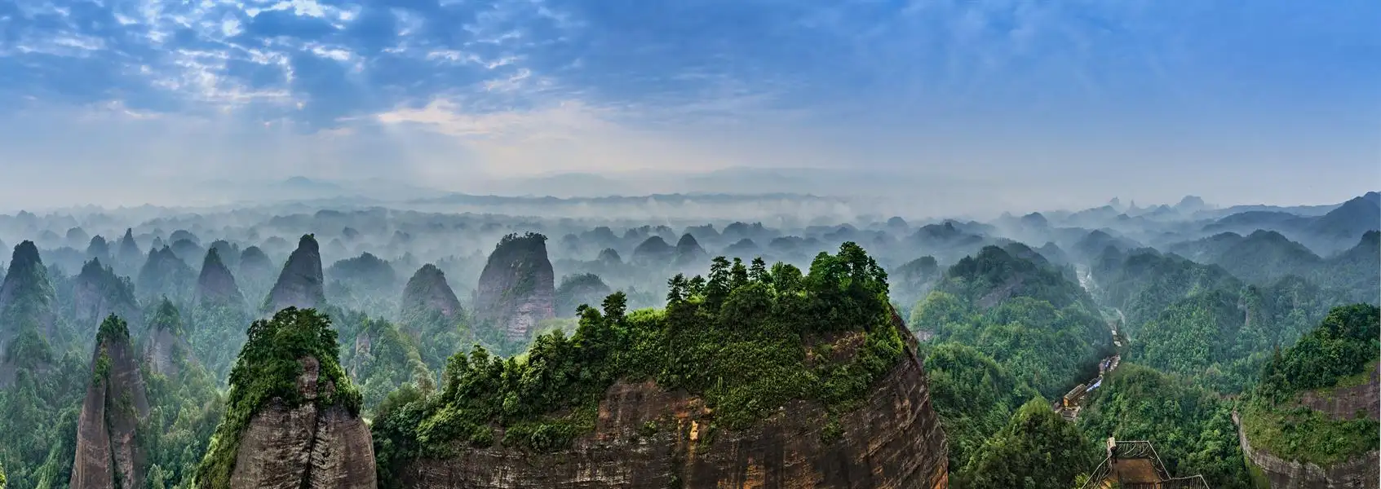
D2：早餐后，车赴【万佛山地质博物馆】，是我国乃至世界范围内发现的品相较为罕见的特大型丹霞地貌群，这里"万座丹峰拥翠环"，融峰、林、洞、水于一体，集雄、险、峻、秀于一身，一步一景，被誉为"绿色万里长城"。中餐后返程，结束愉快的侗乡之旅。

Slide 6
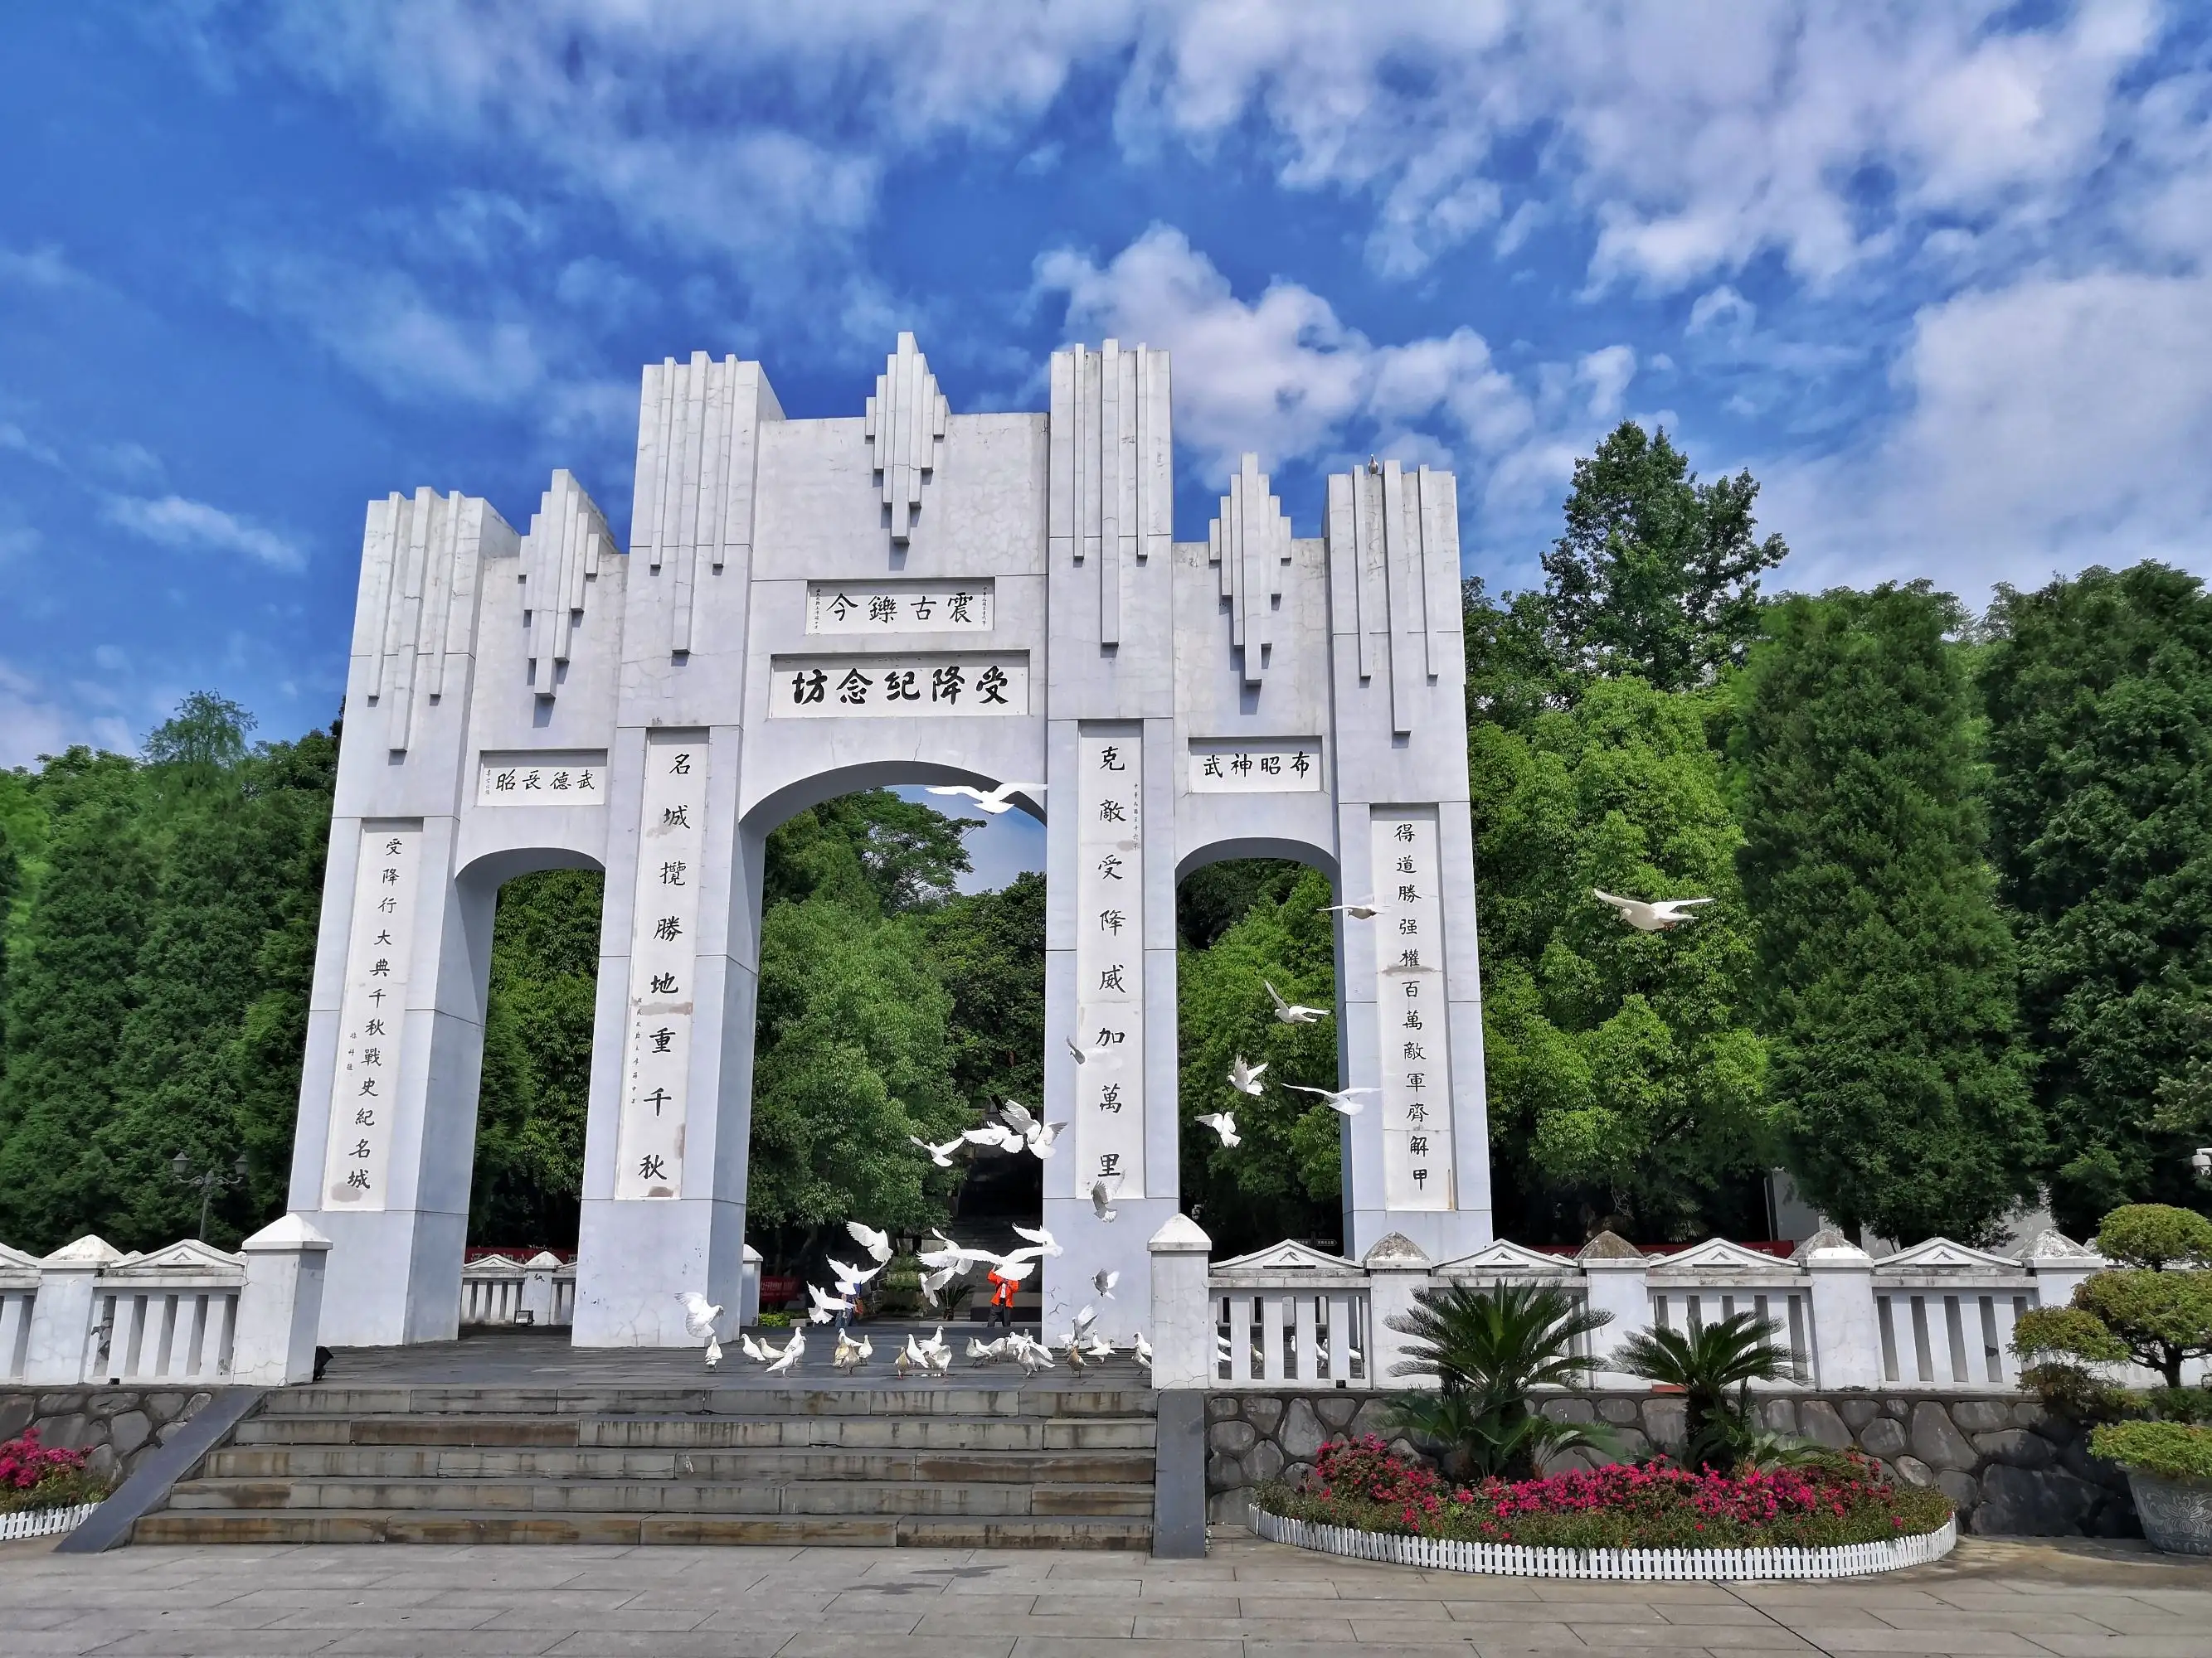
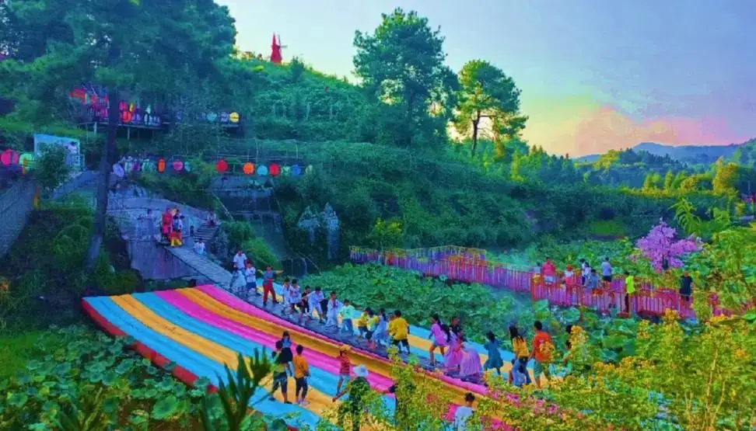
产品三：“湘村老家·最忆怀化”之冠乐贝庄园+受降坊+飞虎队一日游
产品亮点：【和平之都】--一座取得中国抗战胜利的军事、文化古城【芷江受降旧址和纪念馆】
【飞虎队纪念馆】--是中国国内唯一一家全面反映“飞虎队”援华抗战的史绩性陈列馆。
【冠乐贝庄园】--占地面积218亩，先后投资数千万，湖南省五星级乡村旅游景区，打卡网红地，相约冠乐贝，赏花、拍照、游园，一次身心放松之旅。
早上指定时间地点集合，乘坐空调旅游大巴车前往抗战名城—芷江。参观【飞虎队纪念馆】、【中国人民抗日战争胜利受降纪念馆】（含景区内讲解费）、用完中餐后游览【冠乐贝主题庄园】。

Slide 7
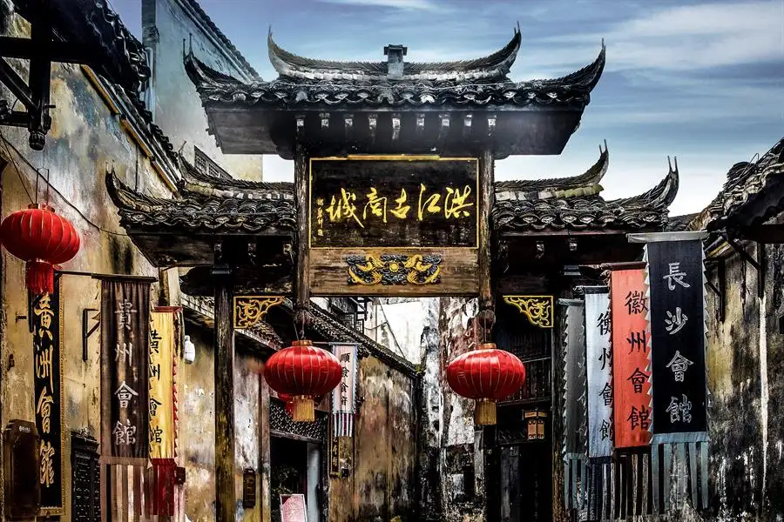
产品四：“湘村老家·最忆怀化”之洪江古商城+嵩云山+茅头园村一日游
产品亮点：走进“湘”村新时代，感受产业兴、乡村美、百姓富。前往洪江区茅头园村，一家一户皆新貌，文明乡风、良好家风、淳朴民风，展现乡村文明新风尚。
早上指定时间地点集合，乘车前往洪江，游览【嵩云山森林公园】，后游览海内外享有“中国第一古商城”之美誉的【洪江古商城】（游览时间不少于2小时），穿行在窨子木屋群中，感受这座横贯历史大漠、 千年风雨沧桑的古城；聆听这座用完整商业语言诠释着生存命运的古城。中餐后前往【茅头园村】，进入村中，青砖白瓦的徽式建筑整齐划一，在绿树掩映下，宛如一幅清秀的水墨画。后返程，结束愉快的休闲之旅。

Slide 8
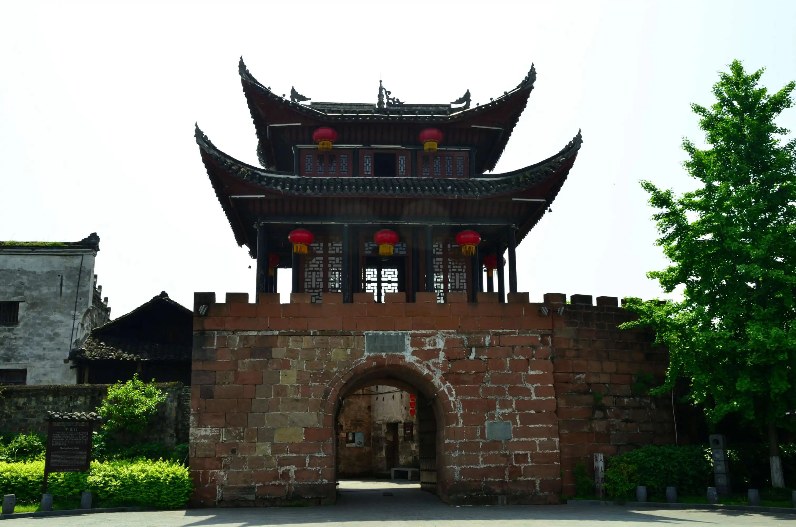
产品五：“湘村老家·最忆怀化”之黔阳古城+荆坪古村一日游
产品亮点：【黔阳古城】--它是全国保存最为完好的明清古城之一，古城三面环水，是湘楚苗地边陲重镇，素有"滇黔门户"和"湘西第一古镇"之称。
【荆坪古村】--是知名的怀化古村，古文化村历史悠久，文化底蕴深厚，清朝乾隆皇帝的启蒙老师潘仕权的故里。
早上指定时间地点集合，乘坐空调旅游大巴车前往抗战名城—洪江市。游览比凤凰古城早将近千年、央视红剧《恰同学少年》外景拍摄地之一、唐朝著名诗人—王昌龄宴请宾客而闻名的“楚南上游第一胜迹”—【黔阳古城景区】，参观被誉为“楚南上游第一胜迹”【芙蓉楼】；下午赴游览人文历史悠久、古风古韵的千年古村--【荆坪古村】，参观气势宏伟极其神圣的潘氏宗祠、清代乾隆皇帝的老师潘仕权故居，后返回怀化，结束行程。

Slide 9
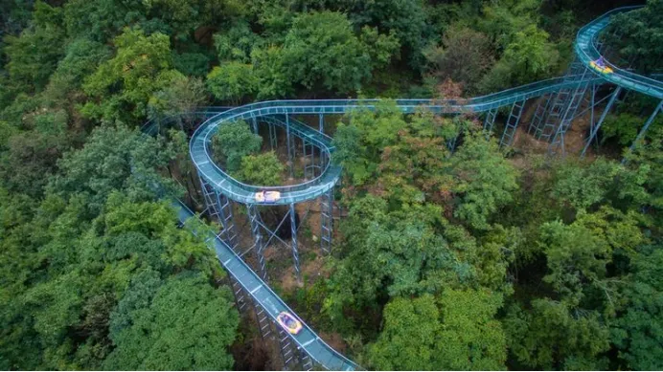
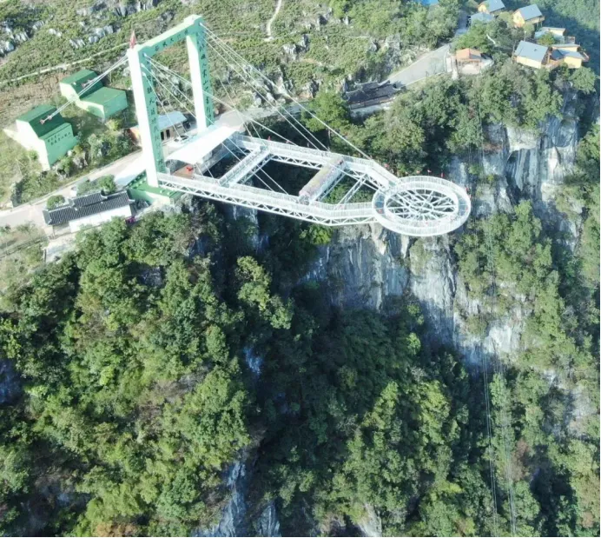
产品六：“湘村老家·最忆怀化”之怀化大峡谷一日游
指定时间和地点集合前往“鹤城小西藏”黄岩，游览【怀化大峡谷景区】（游览时间不低于4小时），游走在【玻璃栈道】【悬崖栈道】，一路上可以看到远山开阔，雾霭茫茫。挑站湖南首个玻璃观景台---【天空之眼】，是建在悬崖峭壁上的玻璃观景平台，它全长88米，悬空高度488m，从悬崖优雅地延伸。体验【玻璃水滑道】、【高空滑索】、【飞拉达】、【钟鼓洞】、【滑草】等项目。

Slide 10
如今，“怀化人游怀化”已成为休闲度假的主流，人们在乡村游、周边游的过程中，感受新时代“湘”村的生机勃勃。

